Slide 1
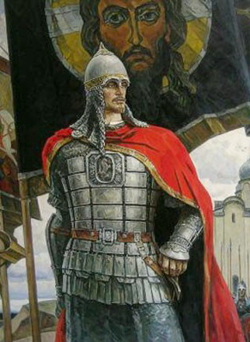
Александр Ярославович Невский Выполняла ученица 5в класса Пайкова Дарья

Slide 2
Князь Новгородский и Владимирский
1236 -1263
Предшественник: Ярослав Всеволодович
Преемник: Дмитрий Александрович Переяславский
Вероисповедание: Православие
Рождение:30 мая 1221 Переславль-Залесский
Смерть:14 ноября 1263
Похоронен: Рождественский монастырь, в 1724 году перезахоронен Александро-Невской лавре
Династия: Рюриковичи
Отец: Ярослав Всеволодович
Мать: Ростислава Мстиславна Смоленская
Супруга: Александра Брячиславовна Полоцкая
Дети: сыновья: Василий, Дмитрий, Андрей и Даниил

Slide 3
Молодые годы
Второй сын великого князя киевского и владимирского Ярослава Всеволодовича от второго брака с Ростиславой-Феодосией Мстиславовной. Родился в Переяславле-Залесском в мае 1221 года.
В 1225 году Ярослав «учинил сыновьям княжеский постриг» — обряд посвящения в воины, который совершил в Спасо-Преображенском соборе Переяславля-Залесского епископ Суздальский святитель Симон.
В 1228 году Александр вместе со старшим братом Фёдором были оставлены отцом в Новгороде под присмотром Фёдора Даниловича и тиуна Якима, вместе с Переяславльским войском собиравшимся летом в поход на Ригу, но во время голода, наступившего зимой этого года, Фёдор Данилович и тиун Якима, не дождавшись ответа Ярослава о просьбе новгородцев об отмене забожничья, в феврале 1229 года сбежали с малолетними княжичами из города, опасаясь расправы восставшими новгородцами. В 1230 году, когда новгородцы призвали великого князя Ярослава, он побыв две недели в Новгороде, посадил на княжение в Новгородской земле Фёдора и Александра, однако три года спустя, в тринадцатилетнем возрасте, Фёдор умер. В 1234 году состоялся первый поход Александра на ливонских немцев.

Slide 4
Отражение агрессии с запада
Карта 1239—1245

Slide 5
В 1236 Ярослав уехал из Переяславля княжить в Киев. С этого времени начинается самостоятельность Александра. Юный князь должен был оборонять Новгородскую землю от шведов, ливонцев и Литвы — традиционных врагов Новгородской земли. Борьба с ливонцами и со шведами являлась, вместе с тем, борьбой православного Востока с католическим Западом.
В 1237 году разрозненные силы ливонцев — тевтонского ордена и меченосцев — объединились против русских, а с востока пришли монголо-татары, которые, разорив Северо-Восточную Русь, вторглись и в пределы Новгородской земли, взяв Торжок. Однако до Новгорода они не дошли, повернув на юг.

Slide 6
В 1239 году Александр женился на Александре, приступил к укреплению западной границы Новгородской земли по реке Шелони. В следующем году немцы подступили к Пскову, а шведы, двинулись на Новгород, под предводительством самого правителя страны, королевского зятя ярла Биргера. Согласно русским источникам, Биргер прислал Александру объявление войны, гордое и надменное: «Если можешь, сопротивляйся, знай, что я уже здесь и пленю землю твою». С сравнительно небольшой дружиною новгородцев и ладожан Александр ночью 15 июля 1240 года врасплох напал на шведов Биргера, когда они при устье Ижоры, остановились лагерем для отдыха, и нанёс им полное поражение - Невская битва. Сам сражаясь в первых рядах, Александр «неверному кралю их возложил остриём меча печать на челе». Победа в этой битве продемонстрировала талант и силу Александра.

Slide 7
Тем не менее, новгородцы, в том же году успели рассориться с Александром, и он удалился к отцу, который дал ему на княжество Переяславль-Залесский. Между тем на Новгород надвигались ливонские немцы. Рыцари осадили Псков и вскоре, взяли его, воспользовавшись предательством среди осаждённых. В город были посажены два немецких фогта, что стало беспрецедентным случаем в истории ливонско-новгородских конфликтов. Затем ливонцы повоевали и обложили данью вожан, построили крепость в Копорье, взяли город Тёсов, разграбили земли по реке Луге и стали грабить новгородских купцов в 30 верстах от Новгорода. Новгородцы обратились к Ярославу за князем; он дал им второго своего сына - Андрея. Это не удовлетворило их. Они отправили второе посольство просить Александра. В 1241 году Александр явился в Новгород и очистил его область от врагов, а в следующем году вместе с Андреем двинулся на помощь Пскову. Освободив город, Александр направился в Чудскую землю, во владения ордена.

Slide 8
5 апреля 1242 года произошла битва на Чудском озере. Сражение это известно как Ледовое побоище. Перед битвой князь Александр велел своим дружинникам снять железные доспехи. Хитрым манёвром закованных в железо вражеских воинов заманили на лёд. Согласно новгородской летописи русские 7 вёрст гнали немцев по льду. По данным ливонской хроники потери ордена составили 20 убитых и 6 пленных рыцарей, что согласуется с Новгородской летописью, которая сообщает, что ливонский орден потерял 400—500 «немец» убитыми и 50 пленными — «и паде Чюди бещисла, а Немець 400, а 50 руками яша и приведоша в Новгородъ». Учитывая, что на каждого полноправного рыцаря приходилось 10-15 воинов более низкого ранга, можно считать, что данные Ливонской хроники и данные Новгородской летописи хорошо подтверждают друг друга.

Slide 9
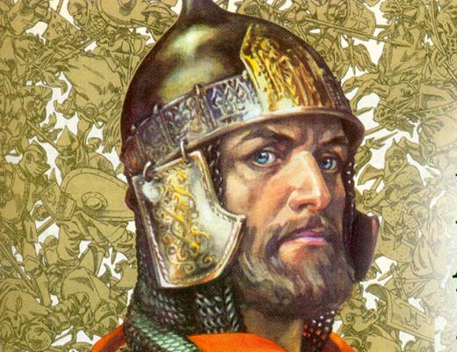
Целым рядом побед в 1242 и 1245 годах Александр отразил набеги Литвы, возглавляемой князем Миндовгом. По сказанию летописца, литовцы впали в такой страх, что стали «блюстися имени его».
Шестилетняя победоносная защита Александром северной Руси привела к тому, что немцы, по мирному договору, отказались от всех недавних завоеваний и уступили ему часть Летголии. Есть известие, что папа Иннокентий IV в 1251 году прислал к Александру Невскому двух кардиналов с буллой, написанной в 1248 году. Папа, обещая помощь ливонцев в борьбе с татарами, убеждал Александра пойти по примеру отца, согласившегося будто бы подчиниться римскому престолу. По рассказу летописца, Невский, посоветовавшись с мудрыми людьми, изложил всю историю Руси и в заключение сказал: «си вся съведаем добре, а от вас учения не приимаем».

Slide 10
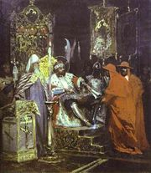
В 1256 году на Нарову пришли шведы, Емь, Сумь и начали ставить город. Новгородцы просили помощи у Александра, который и ходил, с суздальскими и новгородскими полками, на Емь, воевал поморье и много вреда учинил неприятельской стране. Возвратившись из похода, он оставил князем за себя в Новгороде сына Василия, а сам уехал во Владимир.

Slide 11
Политика по отношению к Золотой Орде

Slide 12
После смерти отца, в 1247 году Александр поехал в Орду к хану Батыю. Оттуда вместе с ранее прибывшим братом Андрем он был отправлен к великому хану в Монголию. Два года потребовалось им на это путешествие. В их отсутствие брат их, Михаил Хороборит Московский, отнял у дяди Святослава Всеволодовича владимирское великое княжение в 1248 году, но в том же году погиб в походе на Литву в битве на реке Протве.

Slide 13
По смерти Святослава Александр и Андрей явились старейшими в роде, кроме Владимира Углицкого, умершего в 1249 году. Будучи сильнее Владимира, Ярославичи могли соперничать только друг с другом. И летописец отмечает, что у них была «пря велия о великом княжении». В итоге власть над русскими землями была разделена. Андрей получил Владимир, а Александр — Киев. Современные историки расходятся в оценке того, кому из братьев принадлежало формальное старшинство. Киев после татарского разорения потерял всякое значение; поэтому Александр в него не поехал, а поселился в Новгороде .

Slide 14
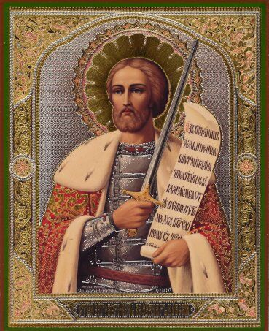
В 1252 году против Андрея были двинуты татарские полчища под предводительством царевича Неврюя. Андрей, в союзе с братом, Ярославом Тверским, выступил против татар, но был разбит и через Новгород бежал в Швецию. Это была первая попытка открытого противодействия монголо-татарам в Северо-Восточной Руси, и она закончилась неудачей. После бегства Андрея великое княжение владимирское, по воле хана, перешло к Александру.

Slide 15
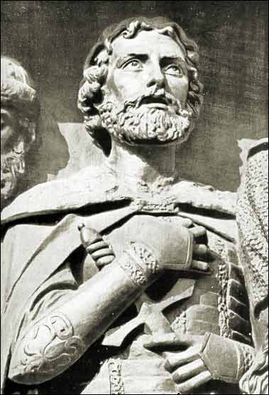
В 1255 году новгородцы изгнали от себя старшего сына Александра Василия и призвали Ярослава Ярославича Тверского. Невский же силою заставил их снова принять Василия и неугодного ему посадника Анания, поборника новгородской вольности, заменил услужливым Михалкой Степановичем. В 1257 году в Новгороде произошли волнения вследствие требования ханом поголовной переписи и дани с непокорённой им Новгородской земли, как с земель покорённых — Суздальской, Муромской и Рязанской. Большие люди, с посадником Михалкой, уговаривали новгородцев покориться воле хана, но меньшие и слышать о том не хотели. Михалко был убит. Князь Василий, разделяя чувства меньших, но не желая ссориться с отцом, ушёл в Псков. В Новгород явился сам Александр Невский с татарскими послами, выгнал сына в «Низ», то есть Суздальскую землю, советчиков его схватил и наказал («овому носа урезаша, а иному очи выимаша») и посадил князем к ним второго своего сына, Дмитрия.

Slide 16
В 1258 году Невский ездил в Орду «чтить» ханского наместника Улавчия, а в 1259 году, угрожая татарским погромом, добился от новгородцев согласия на перепись населения и на поголовную дань. Своей покорностью Александр спас русскую землю от разгрома даже и тогда, когда в 1262 году во Владимире, Суздале, Ростове, Переяславле, Ярославле и других городах были перебиты татарские откупщики дани.
Сарайский хан Берке в 1262 г. потребовал произвести военный набор среди жителей Руси, поскольку возникла угроза его владениям со стороны иранского правителя Хулагу. Александр Невский отправился в Орду, чтобы попытаться отговорить хана от этого требования. Там Александр заболел. Уже будучи больным, он выехал на Русь.

Slide 17
Приняв схиму под именем Алексия, он 14 ноября 1263 года скончался в Городце волжском. Митрополит Кирилл возвестил народу во Владимире о его смерти словами: «Чада моя милая, разумейте, яко заиде солнце Русской земли», и все с плачем воскликнули: «уже погибаем». «Соблюдение Русской земли, — говорит знаменитый историк Сергей Соловьёв, — от беды на востоке, знаменитые подвиги за веру и землю на западе доставили Александру славную память на Руси и сделали его самым видным историческим лицом в древней истории от Мономаха до Донского». Александр сделался любимым князем духовенства. В дошедшем до нас летописном сказании о подвигах его говорится, что он «Богом рожен». Побеждая везде, он никем не был побеждён. Рыцарь, пришедший с запада посмотреть Невского, рассказывал, что он прошёл много стран и народов, но нигде не видал такого «ни в царях царя, ни в князьях князя». Такой же отзыв будто бы дал о нём и сам хан татарский, а женщины татарские его именем пугали детей.
Изначально похоронен Алекcандр Невский в Рождественском монастыре во Владимире. В 1724 году по приказу Петра I мощи Александра Невского торжественно перенесены в Александро-Невскую лавру в Санкт-Петербурге.

Slide 18
Семья
Супруга — Александра, дочь Брячислава Полоцкого.
Сыновья:
Василий (до 1245—1271) — новгородский князь;
Дмитрий (1250—1294) — Князь Новгородский (1260—1263), князь переяславский, великий князь владимирский в 1276—1281 и 1283—1293;
Андрей (ок. 1255—1304) — князь костромской в (1276—1293), (1296—1304), великий князь владимирский (1281—1284, 1292—1304), князь новгородский в (1281—1285, 1292—1304), князь городецкий в (1264—1304);
Даниил (1261—1303) — первый князь московский (1263—1303).
Дочери:
Евдокия, ставшая женой Константина Ростиславича Смоленского

Slide 19
Оценка личности и результат правления
Историки высказывают как положительные, так и отрицательные оценки деятельности Александра Невского. Согласно традиционной трактовке Александр Невский сыграл исключительную роль в русской истории, в драматический период, когда Русь подверглась удару с трёх сторон: католического Запада, монголо-татар и Литвы. Александр Невский, за всю жизнь не проигравший ни одной битвы, проявил талант полководца и дипломата, отразив нападение немцев и, подчинившись неизбежному владычеству Орды, предотвратил разорительные походы татар на Русь. Скептически настроенные историки (Игорь Данилевский, Сергей Смирнов) считают, что традиционный образ Александра Невского — как гениального полководца и «патриота» слишком преувеличен. Они акцентируют внимание на свидетельствах, в которых Александр Ярославович выступает властолюбивым и жестоким человеком. Также ими высказываются сомнения насчёт масштаба ливонской угрозы Руси и реального военного значения столкновений на Неве и Чудском озере.

Slide 20
Канонизация
Канонизирован Русской православной церковью в лике благоверных при митрополите Макарии на Московском Соборе 1547 года. Память: 23 ноября и 30 августа. Дни празднования святого Александра Невского:
23 мая— Собор Ростово-Ярославских святых
30 августа— день перенесения мощей в Санкт-Петербург (1724) — главный
14 ноября— день кончины в Городце (1263) — отменён
23 ноября— день погребения во Владимире, в схиме Алексия (1263)
Икона святого благоверного князя Александра Невского

Slide 21
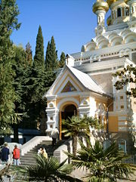
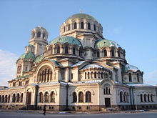
Память
В наше время именем Александра Невского названы церкви, улицы, площади и памятники, посвященные ему. Например:
Храм Александра Невского в Софии
Храм Александра Невского в Ялте

Slide 22
Памятник в Санкт-Петербурге (Усть-Ижора)

